Slide 1
KM3.0培训
第一课 KM3.0的功能介绍
Notes:
今天我们培训的主题是KM3.0，我们将KM3.0分为四个课时，今天我们讲第一个课时

Slide 2
目录
概述
1
用户登录
2
首页
3
Notes:
第一课时，我们主要分为三个部分

Slide 3
概述
PART 01
Notes:
首先我们简单了解一下系统背景

Slide 4


KM3.0系统概述
智能客服机器人训练平台（简称KM3.0）是人机交互中（NLP)语义知识训练和管理的平台和工具。
用于创建单轮、多轮对话，并进行语义训练。
支撑智能客服、智能质检、智能陪练、客服助理、实体机器人、智能外呼等产品。
设计简洁美观、易学习、易操作。
Notes:
为自然语言提供服务

Slide 5
什么是自然语言处理NLP
自然语言处理的过程:
语音识别（语音变成拼音）
单词识别，形态还原（拼音变成文字）。
分词、词性标注（文字变成分词结果，词标出词性）
依存句法分析（分词匹配句法）
语义角色标注（分析分词的语义角色）
语用分析（完成意图）
语境分析（分析上下文语境）
注意：步骤1和2称为语音识别。步骤3-步骤7称为自然语言理解（NLU）
Notes:
自然语言处理是人工智能皇冠上的明珠

Slide 6
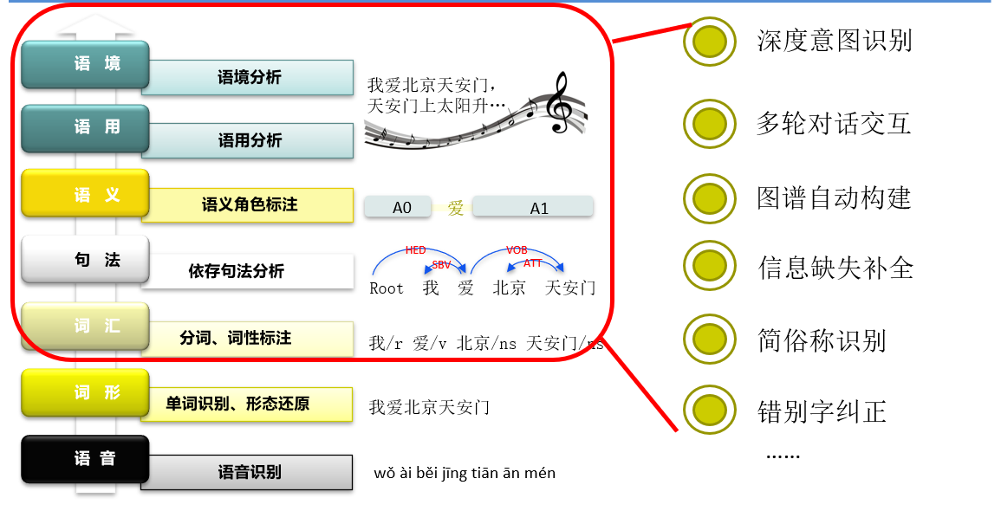
自然语言处理=自然语言理解+自然语音识别
抽取是为了语义角色标注，语义分析就是动作（查信息表），语境是加上旋律背景后我们认为是一个音乐。
整体合在一块是自然语言处理。
Notes:
我爱北京天安门，先是一个音波信号，语音识别得到拼音，通过形态还原变成文字；接着，根据获取到的文字进行分词标出词性；分词匹配句法；确定语义角色；分析语用；最后参照上下文分析语境

Slide 7
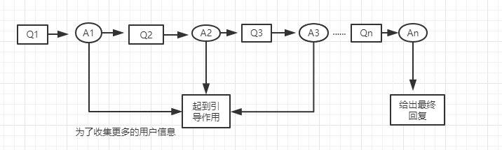
根据对话轮次的不同，将对话分为：
一轮对话(FAQ)：客户的一个问题，可以直接从现有知识库或网上获取所需的答案。
多轮对话(业务场景)：通过多轮交互才能给出所需的最终答案。
解释： 用户问题Q1（往往包含某种意图），系统回复A1（往往是引导用户提供某种信息），用户问题Q2（用户根据系统引导给出的某种信息），系统给出的回复A2，…,通过多个轮次的交互，最终给出回复An。
举例：订火车票场景
为了完成订火车票这个客户意图，需要通过交互引导的方式收集“出发站”、“目的站”，“出发日期”等信息，然后根据提供的信息和订火车票的意图，最终帮助用户订好火车票。
Notes:
NLP与对话的关系：通过自然语言处理，让机器能够识别用户的咨询（好比人的大脑）。通过知识库，可以管理业务知识，给出用户咨询对应的回复内容（好比人的肢体）。多轮对话，相当于规划好的行动路线，每一轮的交互，好比迈出的每一步，系统收集信息，给出终极回复。

Slide 8
用户登录
PART 02

Slide 9
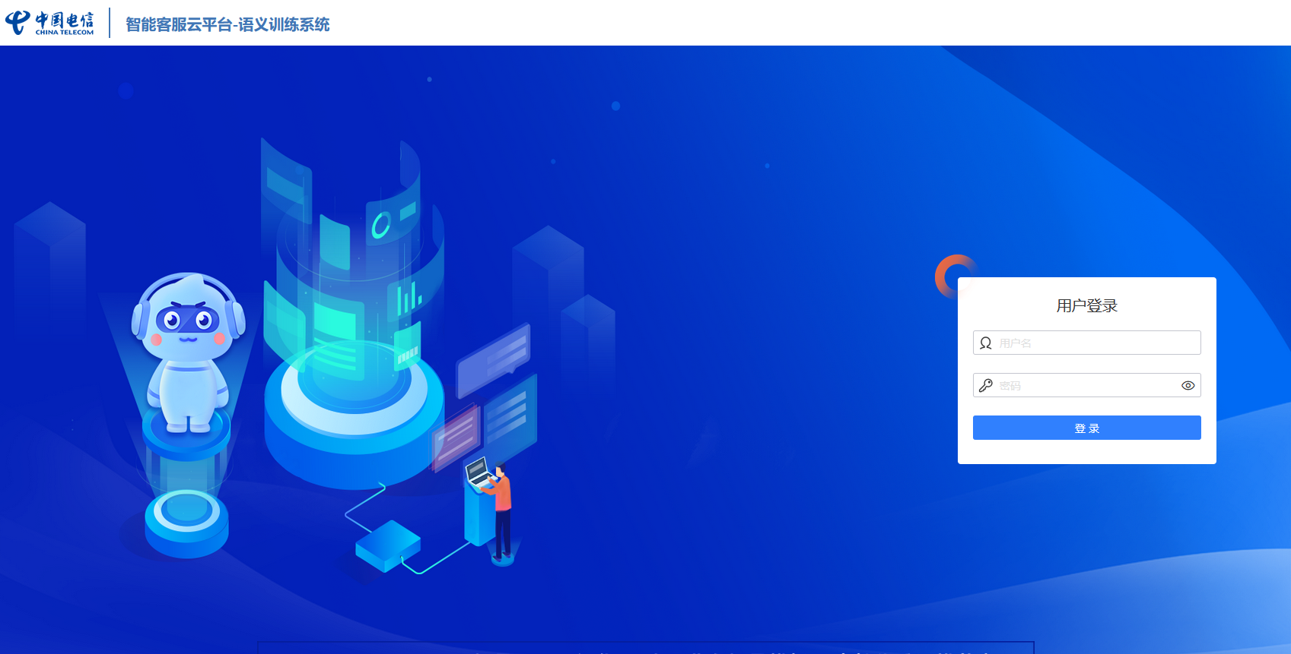
步骤 第一步：输入账号 第二步：输入密码 第三步：点击登录按钮 第四步：拖动滑块到正确位置
Notes:
注意，滑块的拖动速度不能太快。

Slide 10
首页
PART 03

Slide 11
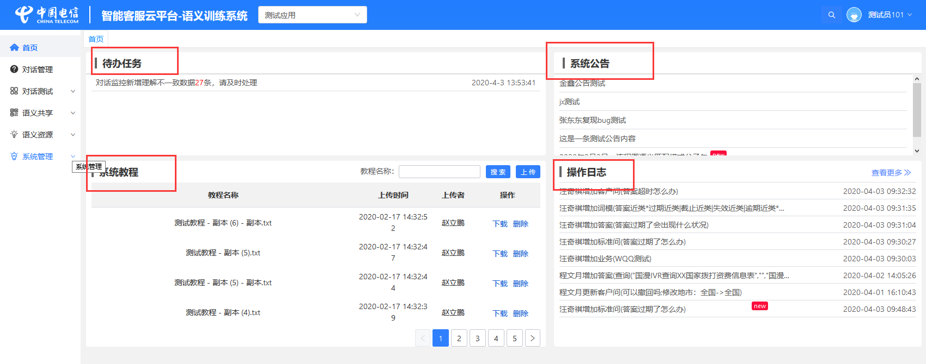
首页——首页概述
首页系统公告区域上下滚动轮播系统公告，新公告内容徽标NEW提示，公告内容支持后端配置，默认最多展示5条。
后端配置位置（待补充）
代办任务包含两种信息
1.对话监控理解不一致
2.迁移场景未发布
对话监控（回归测试）通过新旧理解结果一致性的检查，实现对重要问题、常用问题或场景的监控。点击相应的详情页面可以查看这两种新旧的理解结果。
首页操作日志区域实时展示用户操作日志，包含词类、场景修改、删除进行实时提示，提示内容：时间+操作员+操作对象+操作方式。
系统教程区域支持上传pdf、word、excel、PPT格式文档教程，同时支持教程关键字搜索、用户下载、删除操作。
Notes:
进入首页，我们可以看到几个模块，分别为1代办任务2系统教程3系统公告4操作日志。

Slide 12
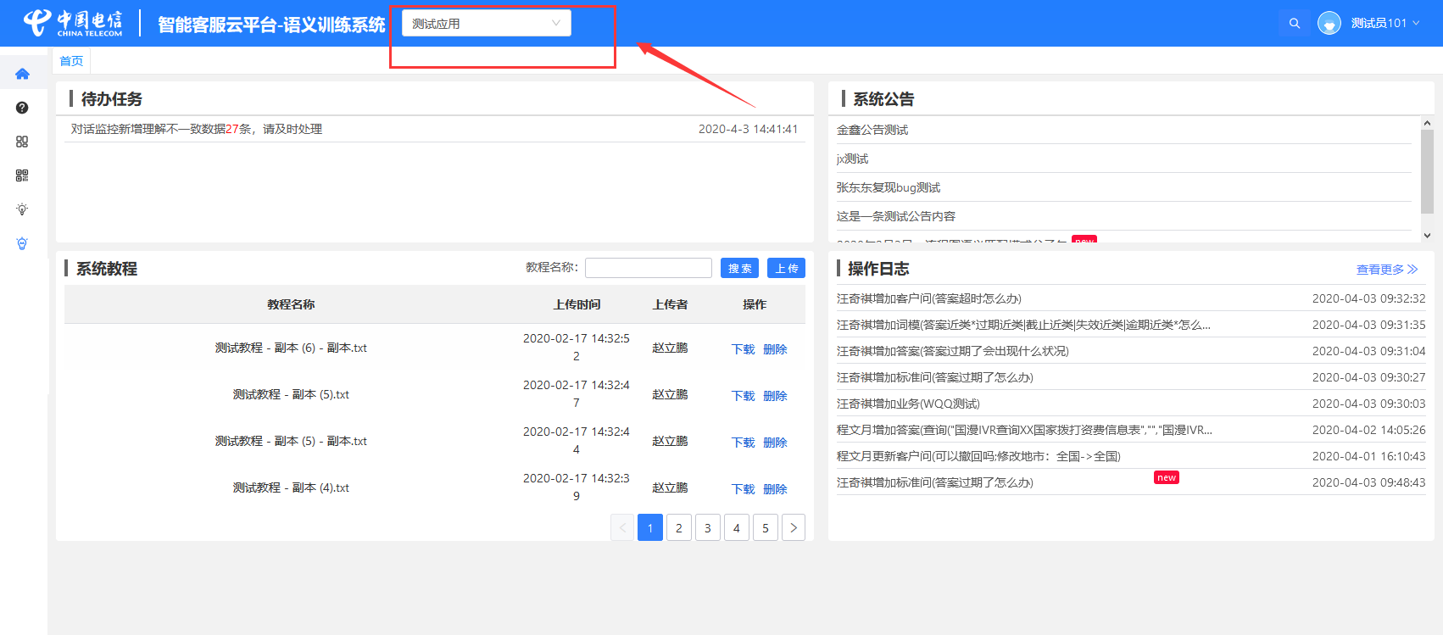
首页——商家切换
系统支持同一账号所属商家之间的切换。点击下拉框可选择要切换的商家。登录成功进入首页后默认展示的是用户角色对应的商家。
Notes:
可以看到位于上方的头部导航，商家显示/切换区域，（这里）可以下拉选取不同的商家应用。通过下拉菜单快速切换应用商家，加载指定商家的配置信息，并进行分权分域的管理。

Slide 13
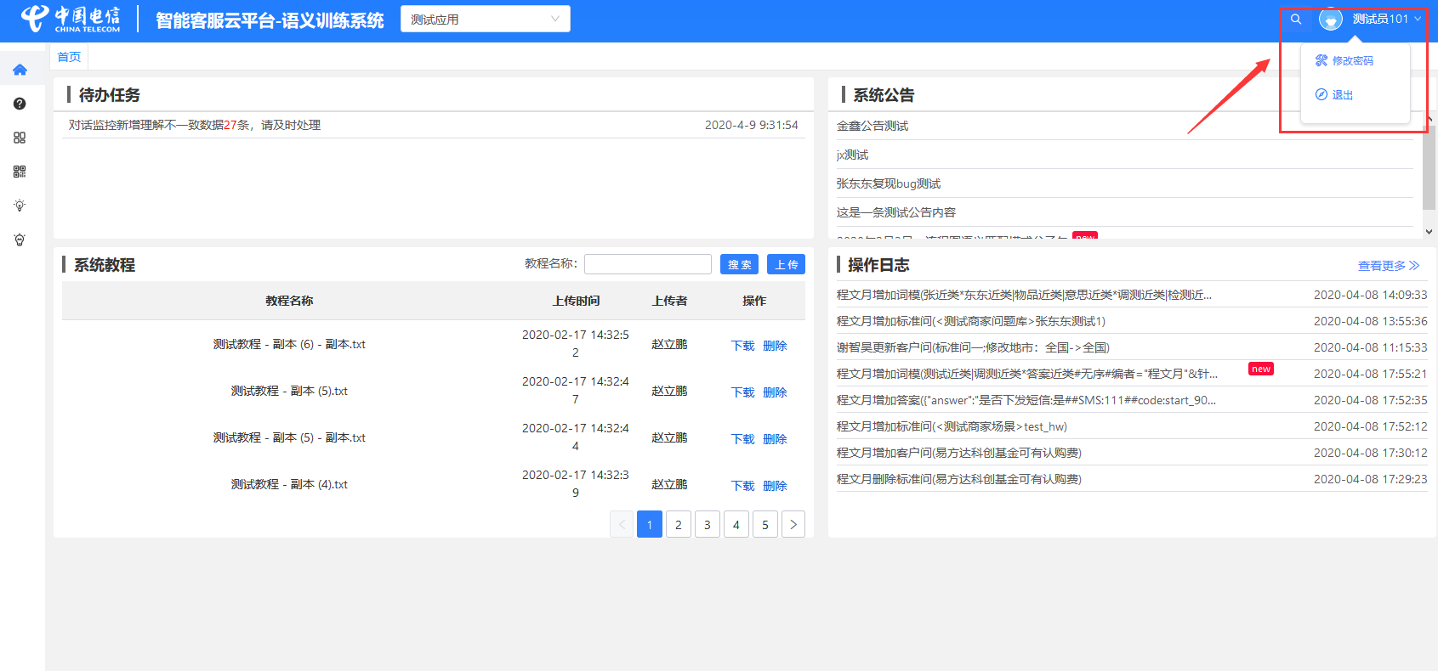
首页——账号修改
头部导航的右边可以看见登录账号，鼠标移到账号上可以看到弹出的密码修改及退出的选项。
Notes:
头部导航的右边可以看见登录账号，鼠标移到账号上可以看到弹出的密码修改及退出的选项。

Slide 14
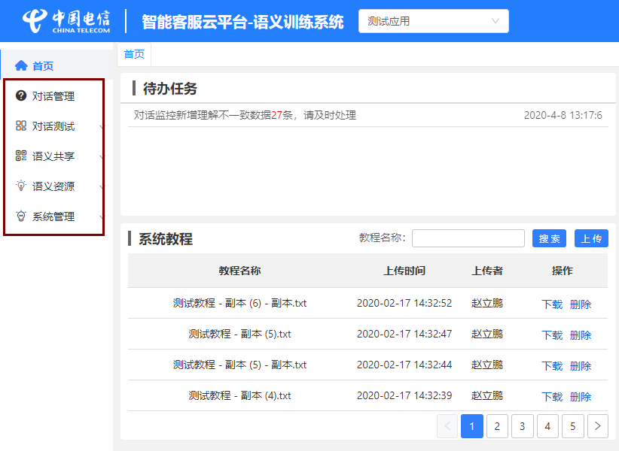
首页——页面导航
对话管理：是对话相关资源的管理，包括FAQ（一问一答）及场景流程（多轮交互）的管理。
对话测试：提供语义精度测试、意图分类（举例：聚类）管理工具，便于驯养师对语义的精度进行跟踪、监控、调优。
语义共享：针对通用意图的语义管理，支持语义的关系引用。（引用共享）、复制引用（复制共享）
语义资源：是对基础语料库的管理，如：词库。
系统管理：是系统级别的参数管理、以及系统操作日志管理。
首页左侧为树状的导航区域（系统功能菜单区域），用户点击各个菜单打开对应的页面。导航区域默认收起，鼠标移入后展开。展开时，上次展开时选中的菜单项仍处于选中状态。
Notes:
可以看到打开的界面里出现5个选项

Slide 15
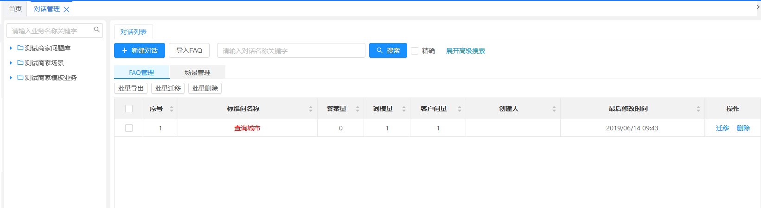
首页——对话管理
业务目录树即业务分类。用户可通过输入业务名称关键字进行业务查找。

Slide 16
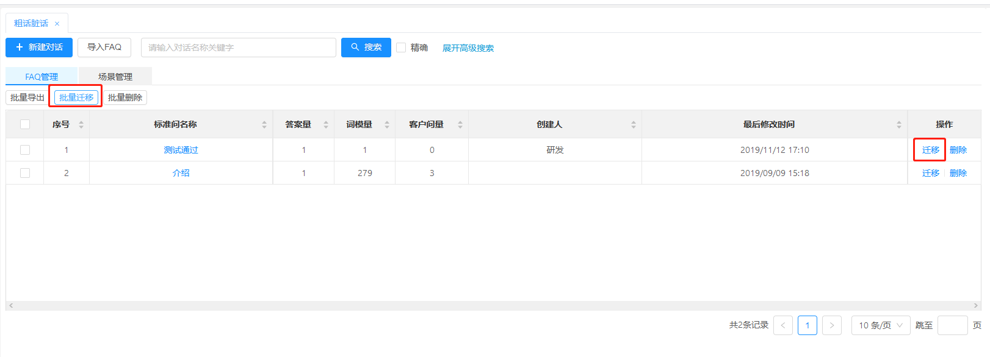
首页——FAQ迁移
如果要改变对话的目录节点，可通过对话列表中的迁移功能实现。单个对话的迁移可点击操作栏的“迁移”按钮打开迁移弹窗；多个对话的迁移可勾选对话名称前的复选框，点击批量迁移，打开迁移弹窗。业务分类中需要选择新的目录节点，点击确定可完成迁移。

Slide 17
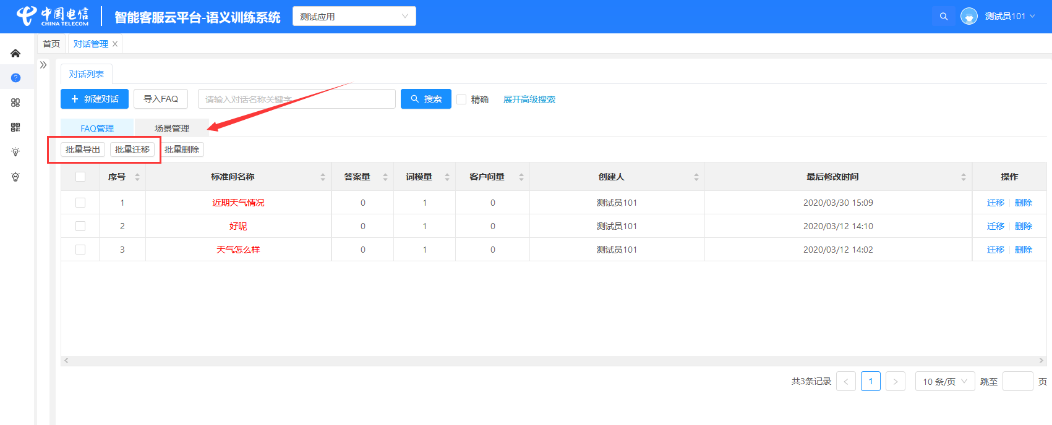
首页——FAQ批量导出&批量迁移
FAQ详情页展示当前FAQ的标准问、基本信息、答案列表、词模列表、客户问列表及测试页面，可对以上内容进行编辑、修改、新增、删除等操作，答案、词模、客户问及测试页面可通过鼠标点击切换。
Notes:
FAQ详情页展示当前FAQ的标准问、基本信息、答案列表、词模列表、客户问列表及测试页面，可对以上内容进行编辑、修改、新增、删除等操作，答案、词模、客户问及测试页面可通过鼠标点击切换。

Slide 18
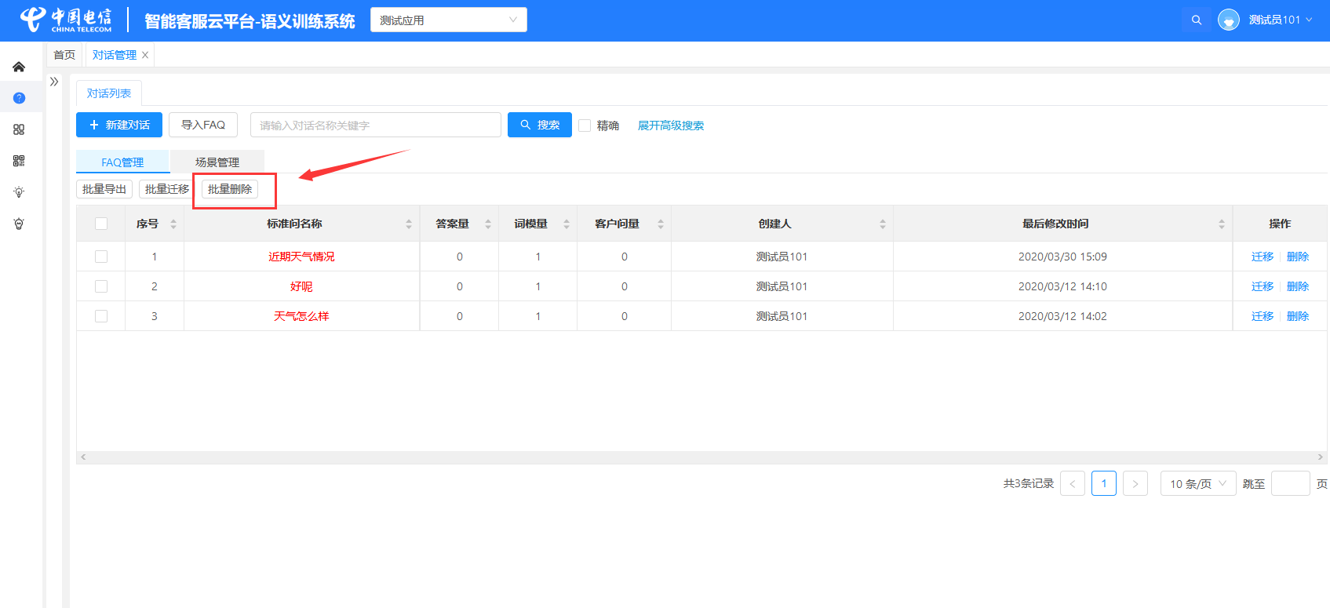
首页——FAQ批量删除

Slide 19
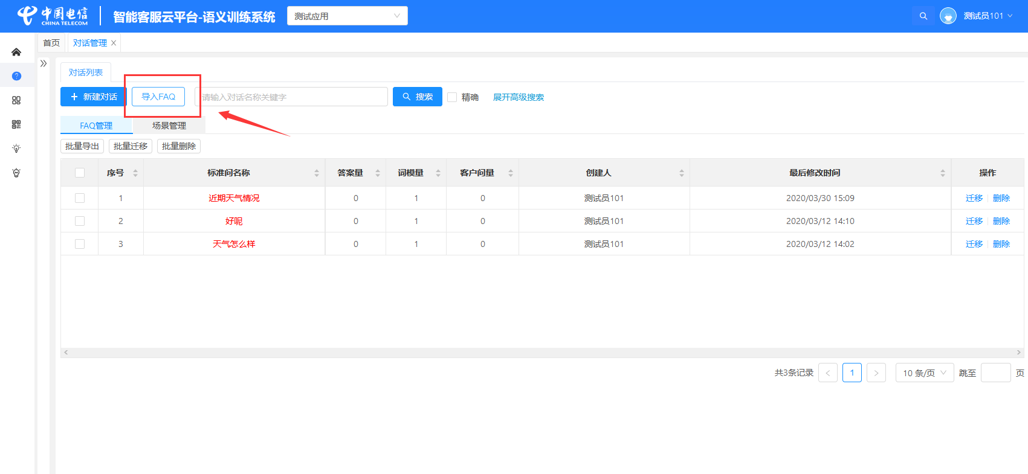
首页——FAQ表格导入
第一步：先打开客户提供的文件，选取一个FAQ
第二步：录入业务路径和业务（业务路径建议和客户提供的业务路径一致）
第三步：准备需导入的表格【表格附件插入（填充好数据的截图）】
第四步：导入表格
第五步：测试
Notes:
当应答不够准确时,运维人员需要明确其中的原因,进行针对性的调整。产品可以简单、直观的展示分析详细过程,从分词、文法匹配、知识查询三个环节,帮助运维人员排查问题,大大提高运维效率,降低运维难度。

Slide 20
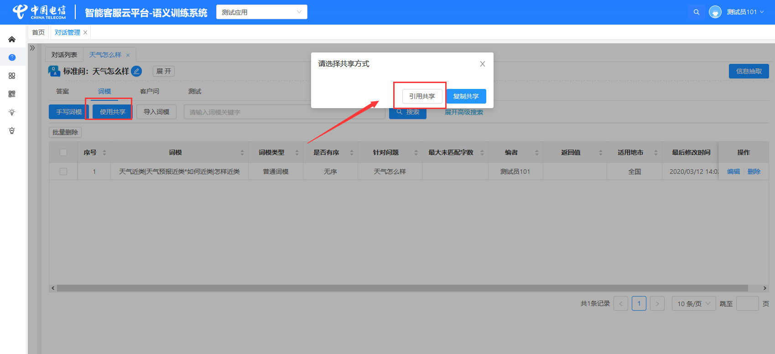
首页——语义共享
新增词模的方式有3种：使用共享、手写词模、导入词模
使用共享是通过针对问题匹配共享词模的方式，使用方式分为两种（引用共享、复制共享）。好处是相同部分的语义，可实现复用，形成积累。
Notes:
引用共享和复制共享的区别在于：引用共享，所引用的词模来自于行业共享库，复制共享所使用的词模来自行业共享问题库，是将词模复制于当前标准问下。

Slide 21
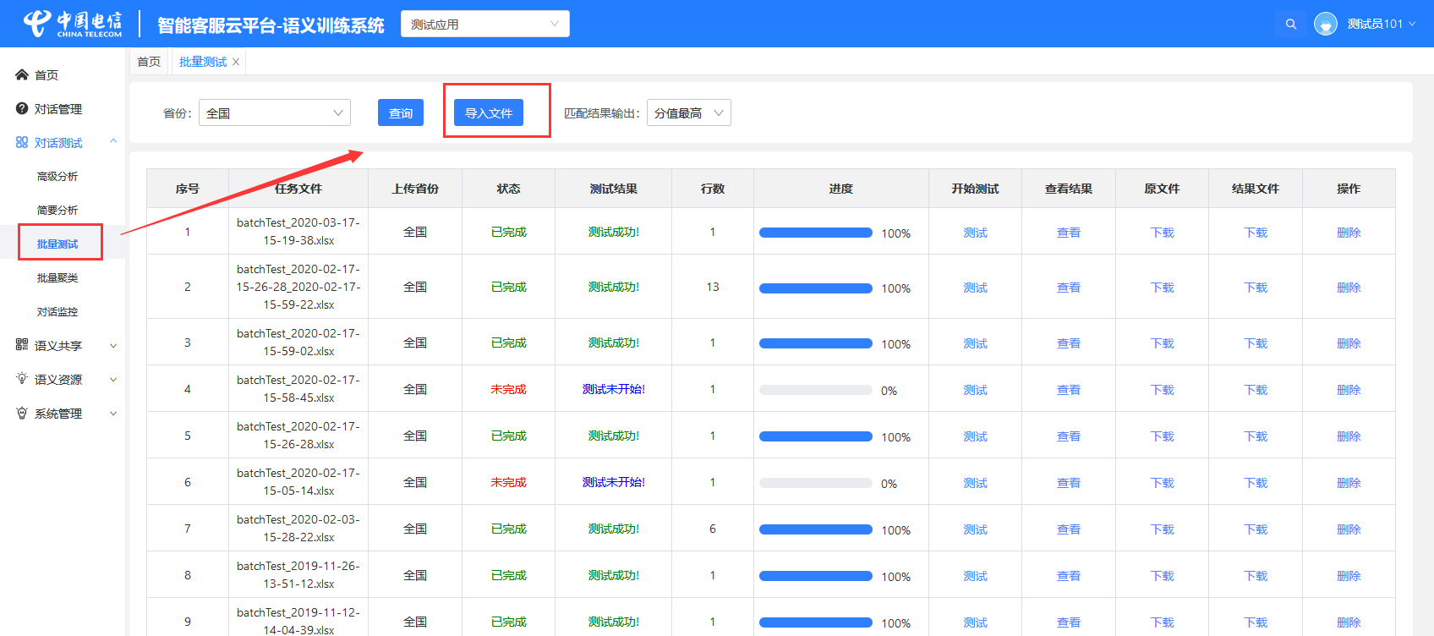
首页——批量测试
批量测试是提供自动化测试工具，用于验证语义训练精度。

Slide 22
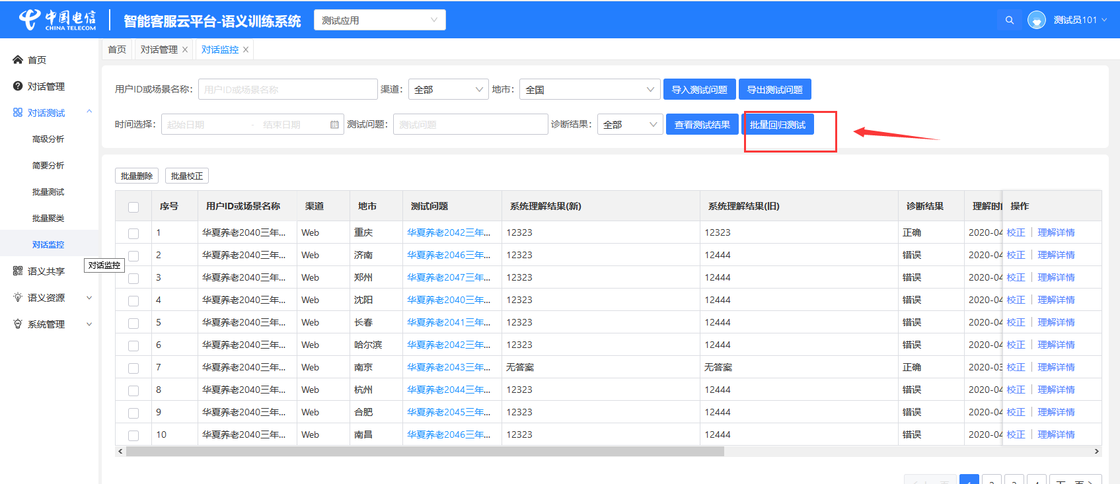
首页——对话监控
批量回归测试用于测试最新结果与已有结果的问题一致性。通过批量选中待测问题，点击批量回归测试按钮进行回归测试。系统将新旧两次结果进行对比，若两次结果理解一致，诊断结果展示数据为正确，否则展示数据为错误。

Slide 23
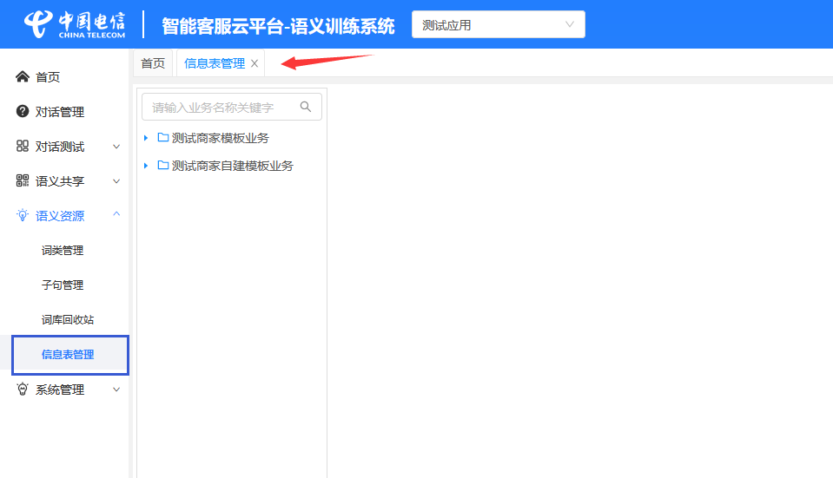
首页——信息表管理
信息表管理即结构化知识管理。信息表主要来源：数据同步及手动自建，对于数据同步信息表系统仅支持查看，手动自建信息表，系统支持增删改查。

Slide 24
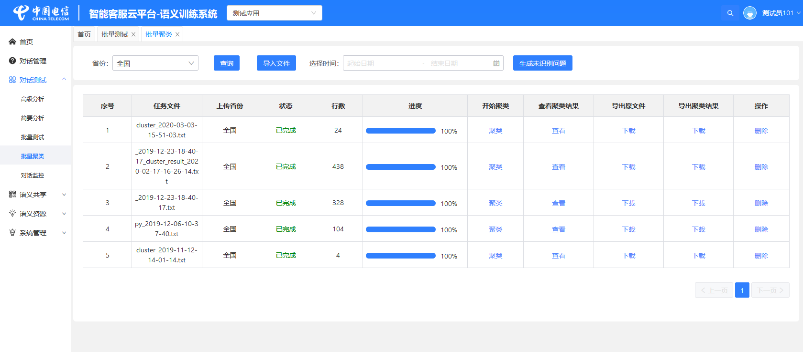
首页——客户问批量聚类
聚类步骤
准备待聚类数据
导入系统进行聚类
查看聚类结果
简析验证结果
作用：通过聚类功能可以将看似无规律的大批量数据中表达为同一意思的咨询聚为一类，为大批量数据的训练节省前期人工过滤数据的时间。运维人员处理掉同一聚类中的一个咨询后,整组的问题都得以解决，训练和运维速度提升:10~30倍。

Slide 25
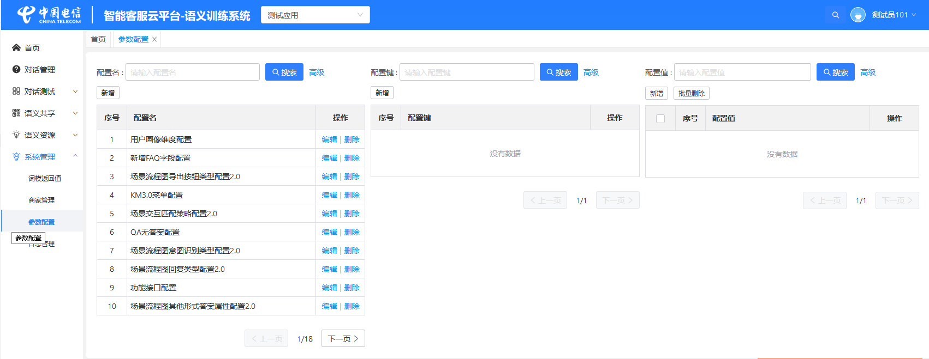
首页——参数配置
可对系统的配置名进行增删改查。
Notes:
可对系统的配置名进行增删改查。一般产品部署，技术都会调整好，所以这里不再展开详细说，由韩伟提供说明及配置文档。

Slide 26
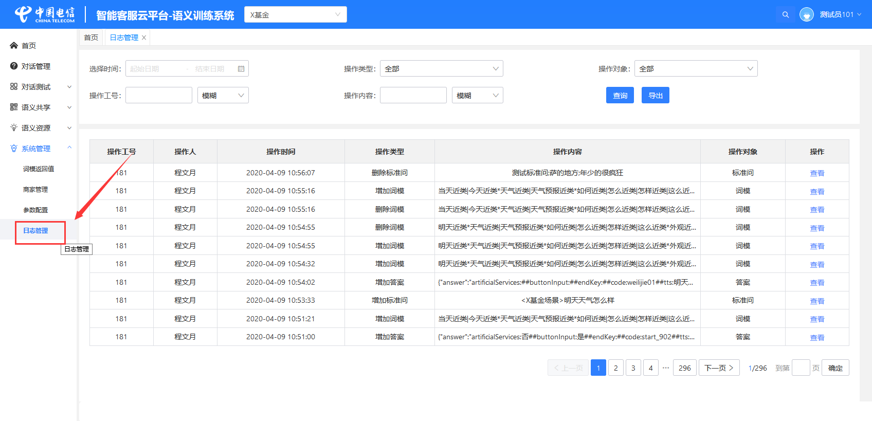
首页——日志管理
日志管理即用户操作对系统的操作日志管理，主要涉及操作内容，提供不同查询维度检索，同时提供导出、查看日志详情功能。

Slide 27
感谢您的聆听

